Slide 1






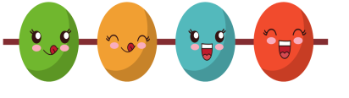

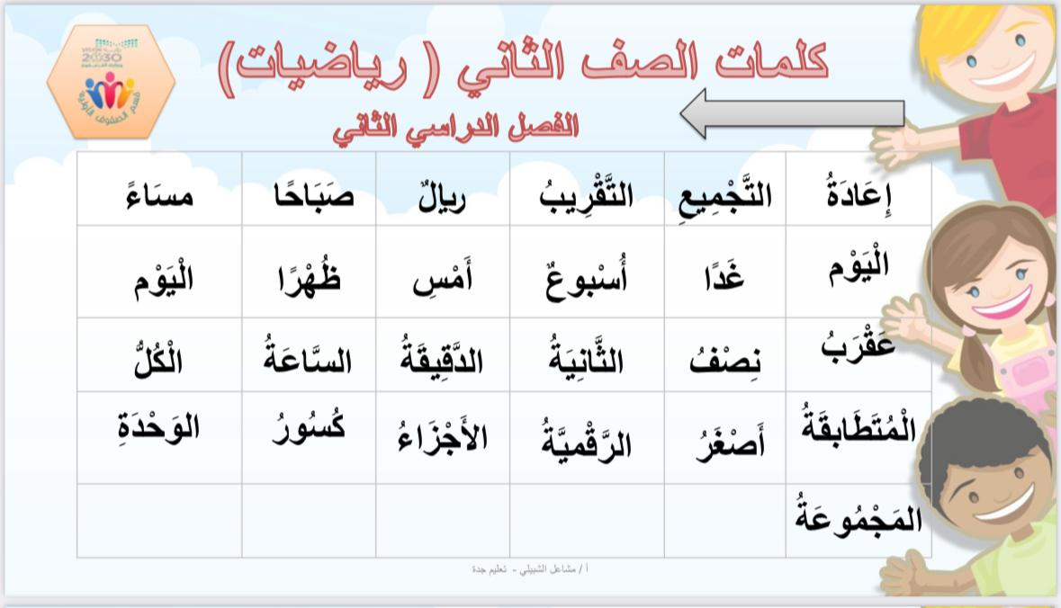


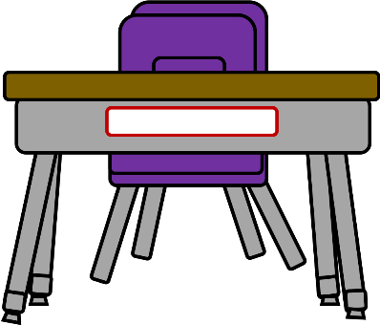

القوانين الصفية الإلكترونية

Slide 2


القوانين الصفية الإلكترونية

Slide 3


القوانين الصفية الإلكترونية

Slide 4

القوانين الصفية الإلكترونية

Slide 5

القوانين الصفية الإلكترونية

Slide 6

القوانين الصفية الإلكترونية

Slide 7

الفصل
6
طرح الأعداد المكونة من رقمين

Slide 8
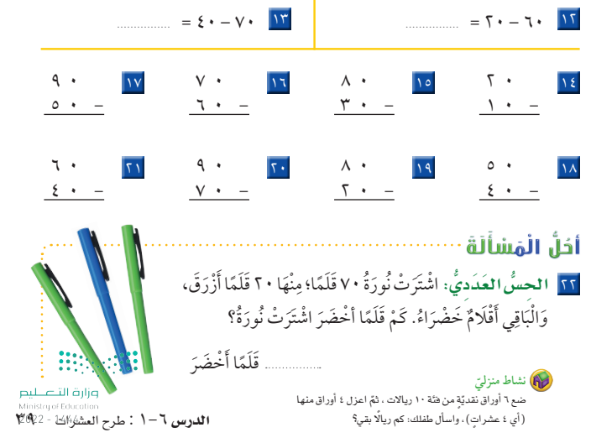
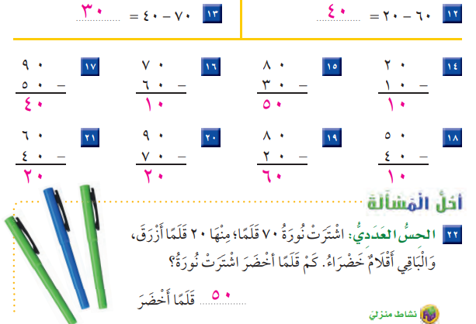
القوانين الصفية الإلكترونية
واجب

Slide 9



Slide 10

نشاط :
أوجدي ناتج طرح
22 – 5 =
ما العد المستخدم لاستنتاج ما سبق ؟

Slide 11


القوانين الصفية الإلكترونية
صفحة 40
التاريخ : 5 / 6 / 1444هـ
الفصل السادس: طرح الأعداد المكونة من رقمين
الموضوع : الطرح بالعد التنازلي
فكرة الدرس والهدف منه :

Slide 12
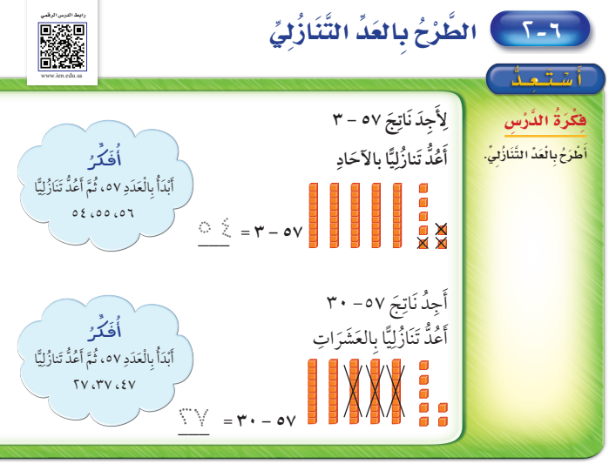
القوانين الصفية الإلكترونية

Slide 13
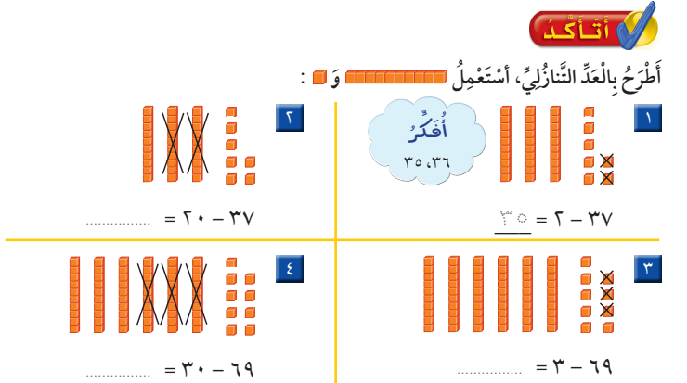
القوانين الصفية الإلكترونية

Slide 14
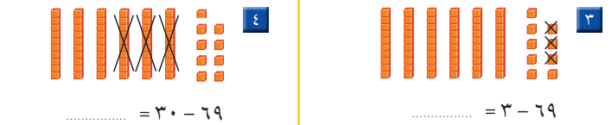

القوانين الصفية الإلكترونية
فقرة 3 طرحنا بالعد التنازلي من الآحاد
فقرة 4 طرحنا بالعد التنازلي من العشرات

Slide 15



القوانين الصفية الإلكترونية
نشاط
https://wordwall.net/resource/26942619

Slide 16
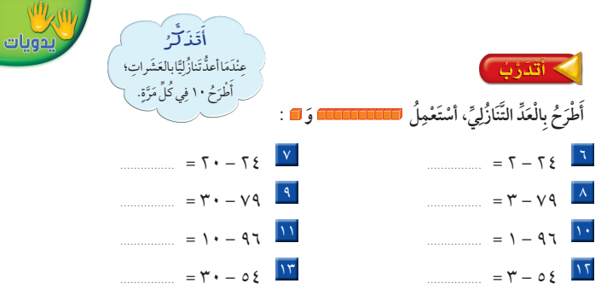
القوانين الصفية الإلكترونية

Slide 17
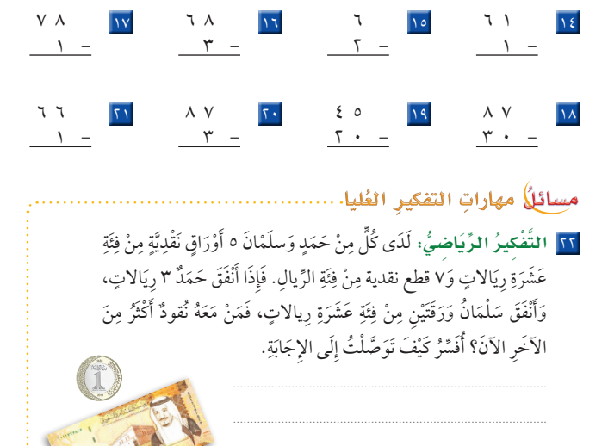
القوانين الصفية الإلكترونية
الواجب

Slide 18


